Slide 1
Pengantar Formulasi Kebijakan
Nur Fitri Mutmainah, S.IP.,MPA
Administrasi Publik
Universitas ‘Aisyiyah Yogyakarta
Genap 20202021

Slide 2
Kebijakan ada sebagai suatu bentuk respon terhadap berbagai persoalan yang menyangkut kepentingan masyarakat luas.
Persoalan di masyarakat itu banyak sekali
“Persoalan apa yang dapat direspon dan ditindak lanjuti ??”

Slide 3
Masalah Publik / Masalah Kebijakan / Policy Problem
Tingkat kesejahteraan masyarakat
Kualitas Pendidikan (mempengaruhi adanya pengambilan keputusan yang sesuai dengan kebutuhan)
Masalah ekonomi
Ketertiban umum
Masalah social
Pelayanan
Seberapa besar pengaruh masalah / persoalan yang ada dengan aspek bidang lain.
Dukungan Sumber daya

Slide 4
Apa itu Formulasi ??
Perumusan suatu masalah kebijakan, yang bertujuan untuk menciptakan suatu aturan kebijakan yang baik, tanggung jawab dan menciptakan suatu kondisi kesejahteraan yang dikehendaki.
Mengapa formulasi kebijakan menjadi penting untuk dilakukan ??

Slide 5
Banyak kebijakan yang diambil karena kurangnya identifikasi masalah , dampaknya kebijakan yang tidak menyelesaikan masalah yang ada.
Contoh : pembuatan taman kuliner di jogja, pembangunan XT Quare, dll (cantumkan beberapa contoh dan analisis)
Pemborosan anggaran
Tidak tepat sasaran
Tidak dapat dipertanggungjawabkan

Slide 6
APA YANG DILAKUKAN AGAR SUATU KEBIJAKAN ITU DAPAT BERJALAN DENGAN BAIK ??

Slide 7
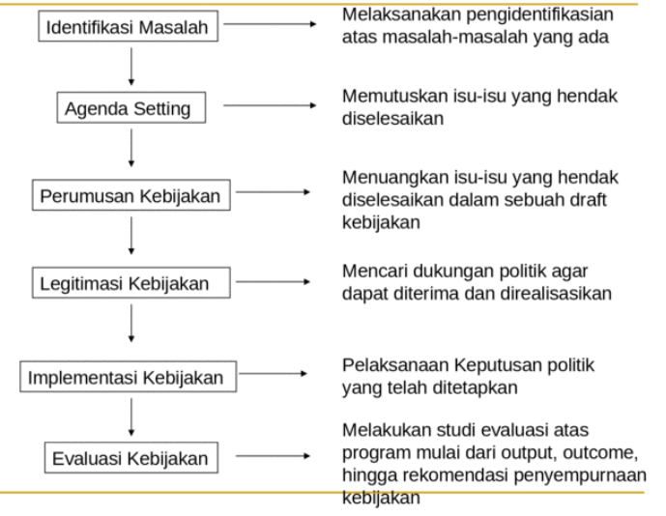

Slide 8
IDENTIFIKASI MASALAH
Melakukan identifikasi terhadap suatu masalah didasarkan atas berbagai aspek yang berpengaruh dan berkaitan dengan persoalan yang ada
Dari masalah yang telah di identifikasi selanjutnya dibuat suatu rumusan masalah untuk memperjelas persoalan yang ingin diselesaikan.

Slide 9
Lanjutan
“KEBERHASILAN DALAM MEMECAHKAN SUATU MASALAH MEMERLUKAN PENEMUAN SOLUSI YANG TEPAT TERHADAP MASALAH YANG JUGA TEPAT. KITA LEBIH SERING GAGAL KARENA KITA MEMECAHKAN SUATU MASALAH YANG SALAH DARIPADA MENEMUKAN SOLUSI YANG SALAH TERHADAP MASALAH YANG TEPAT” RUSSELL L. ACKOFF, REDESIGNING THE FUTURE: A SYSTEMS APPROACH TO SOCIETAL PROBLEMS (1974)

Slide 10
TOPIK DISKUSI
CARI 1 MASALAH YANG MENURUT SAUDARA PENTING UNTUK DIRUMUSKAN DALAM SUATU PERUMUSAN MASALAH KEBIJAKAN (DISERTAI DATA DAN ALASAN YANG TEPAT)
OUTPUT : PAPARAN INDIVIDU

Slide 11
AGENDA SETTING
Mempersempit lingkup persoalan yang telah di identifikasi.
Masalah publik diartikan sebagai masalah yang mempunyai akibat yang luas, termasuk akibat-akibat yang mengenai orang-orang yang terlibat secara tidak langsung.
Masalah publik tersebut kemungkinan akan berkembang menjadi isu kebijakan (policy issues). Isu kebijakan kemudian mengalir dan masuk dalam agenda setting(Kingdon, 1984).

Slide 12
PERUMUSAN KEBIJAKAN
Menurut Anderson, Perumusan kebijakan menyangkut upaya untuk pertanyaan bagaimana berbagai alternatif disepakati untuk masalah-masalah yang dikembangkan dan siapa yang berpartisipasi. Perumusan kebijakan juga merupakan proses yang secara spesifik ditunjukkan untuk menyelesaikan persoalan-persoalan khusus.

Slide 13
Lanjutan
Model Perumusan Kebijakan Publik
Ada beberapa model dalam perumusan public policy:
Model sistem
Model Rasional Komprehensif
Model Kepuasan
Model Inkremental
dll

Slide 14
Lanjutan
Ada 4 pertanyaan pokok dalam mendalami model-model perumusan kebijakan:
Siapa aktor yang harus berpartisipasi dalam perumusan kebijakan?
Bagaimanakah proses dalam perumusan kebijakannya?
Asumsi-asumsi teoritis apa yang mendasari sebuah model?
Apa implikasi yang muncul dari penerapan suatu model?

Slide 15
Lanjutan
Aktor-Aktor dalam perumusan kebijakan
Badan-badan administrasi (agen-agen pemerintah)
Presiden (eksekutif)
Lembaga yudikatif
Lembaga legislative
Aktor non-pemerintah
Kelompok kepentingan
Parta politik
Warga negara individu (masyarakat)

Slide 16
LEGITIMASI KEBIJAKAN
Tujuan legitimasi adalah untuk memberikan otorisasi pada proses dasar pemerintahan. Jika tindakan legitimasi dalam suatu masyarakat diatur oleh kedaulatan rakyat, warga negara akan mengikuti arahan pemerintah. Namun warga negara harus percaya bahwa tindakan pemerintah yang sah

Slide 17
IMPLEMENTASI KEBIJAKAN
Pada tahap inilah alternatif pemecahan yang telah disepakati tersebut kemudian dilaksanakan. Pada tahap ini, suatu kebijakan seringkali menemukan berbagai kendala. Rumusan-rumusan yang telah ditetapkan secara terencana dapat saja berbeda di lapangan. Hal ini disebabkan berbagai faktor yang sering mempengaruhi pelaksanaan kebijakan. Kebijakan yang telah melewati tahaptahap pemilihan masalah tidak serta merta berhasil dalam implementasi. Dalam rangka mengupayakan keberhasilan dalam implementasi kebijakan, maka kendala-kendala yang dapat menjadi penghambat harus dapat diatasi sedini mungkin

Slide 18
EVALUASI KEBIJAKAN
Secara umum evaluasi kebijakan dapat dikatakan sebagai kegiatan yang menyangkut estimasi atau penilaian kebijakan yang mencakup substansi, implementasi dan dampak. Dalam hal ini , evaluasi dipandang sebagai suatu kegiatan fungsional. Artinya, evaluasi kebijakan tidak hanya dilakukan pada tahap akhir saja, melainkan dilakukan dalam seluruh proses kebijakan. Dengan demikian, evaluasi kebijakan bisa meliputi tahap perumusan masalah-masalah kebijakan, program-program yang diusulkan untuk menyelesaikan masalah kebijakan, implementasi, maupun tahap dampak kebijakan (Dunn, 2003:27).

